Slide 1
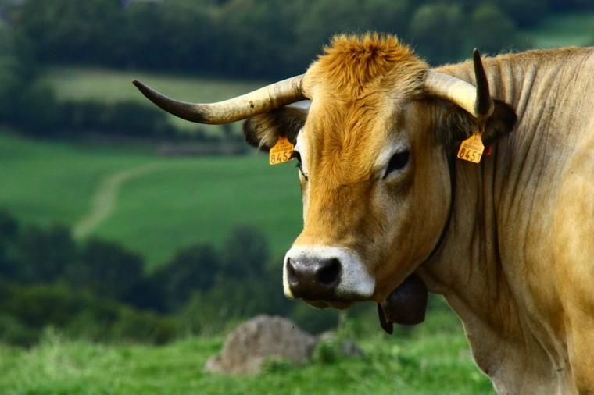
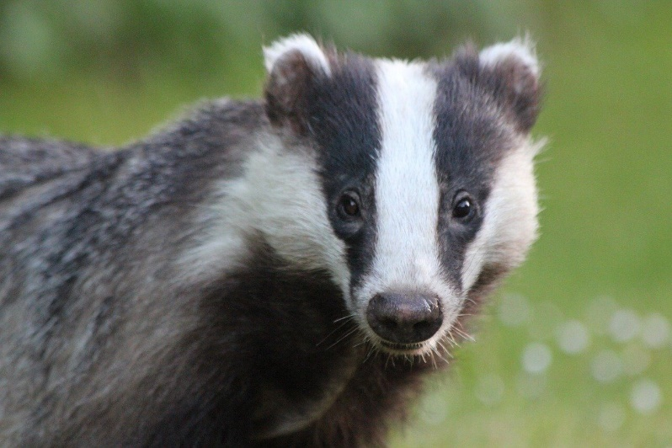
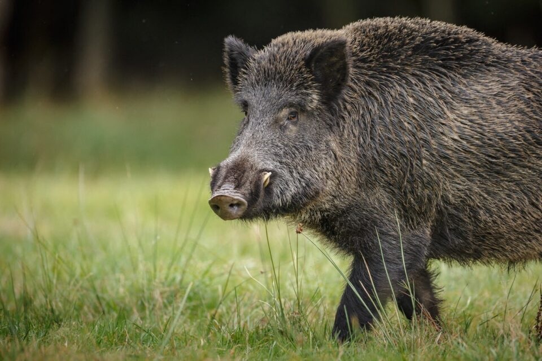

Reconstruction d’arbres de transmission avec un agent pathogène multi-hôtes à évolution lente
Etude comparative de trois méthodes existantes sur les foyers de Mycobacterium bovis
Hélène Dault, Benoit Durand, Laetitia Canini
EpiMIM, Laboratoire de Santé Animale, Anses

Slide 2
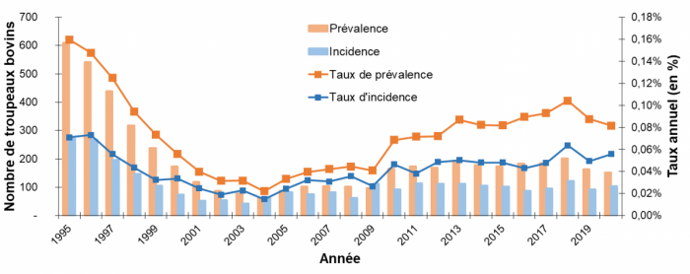
Le statut officiellement indemne de tuberculose bovine en danger en France
1er cas en FS
Sylvatub
OTF
Evolution de la prévalence et de l’incidence de la tuberculose bovine de 1995 à 2020 (© https://www.plateforme-esa.fr)

Slide 3
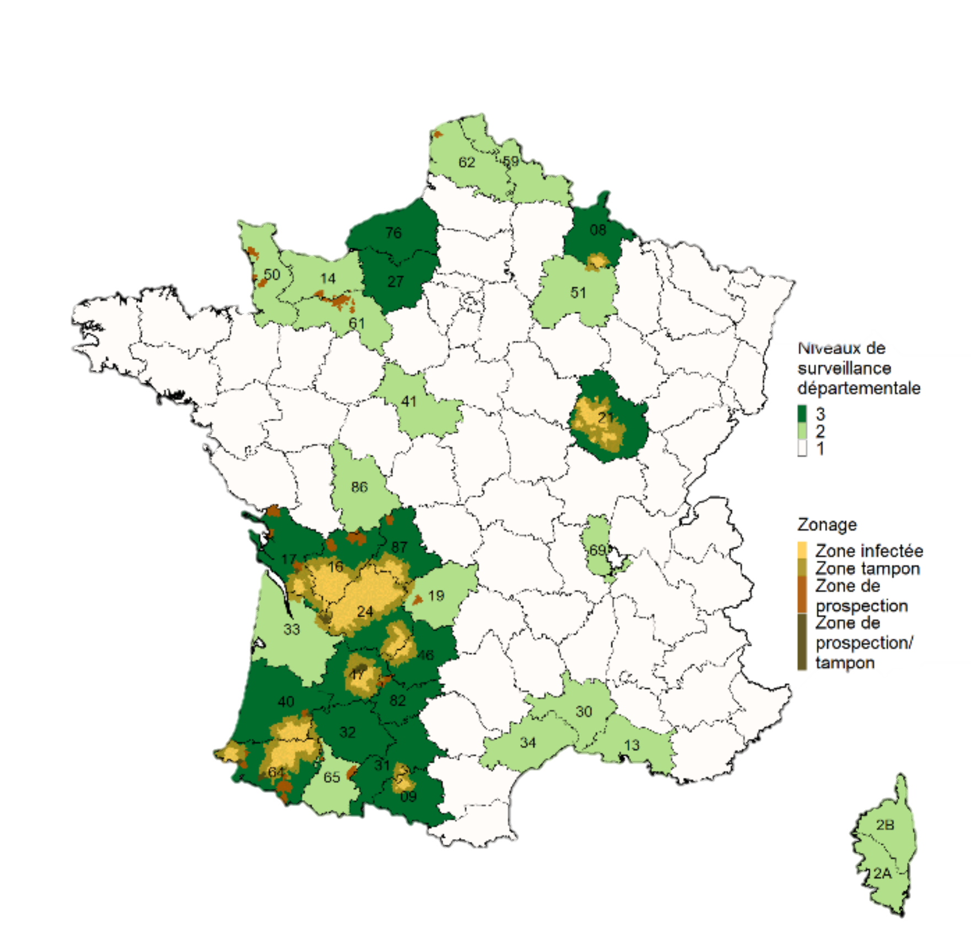




Deux systèmes de surveillance révèlent une situation hétérogène
Depuis 2011
Forfait et al. (2021) Bulletin Epidémiologique
Notes:
Hétérogénéité spatiale
Superposition des zone avec détection chez les BV et ds FS
Biais d’échantillonnage : BV vs. FS

Slide 4
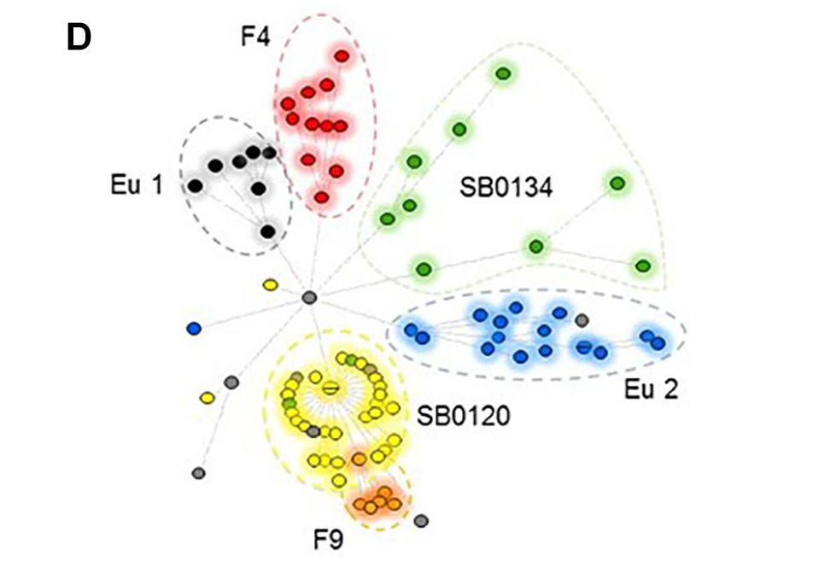
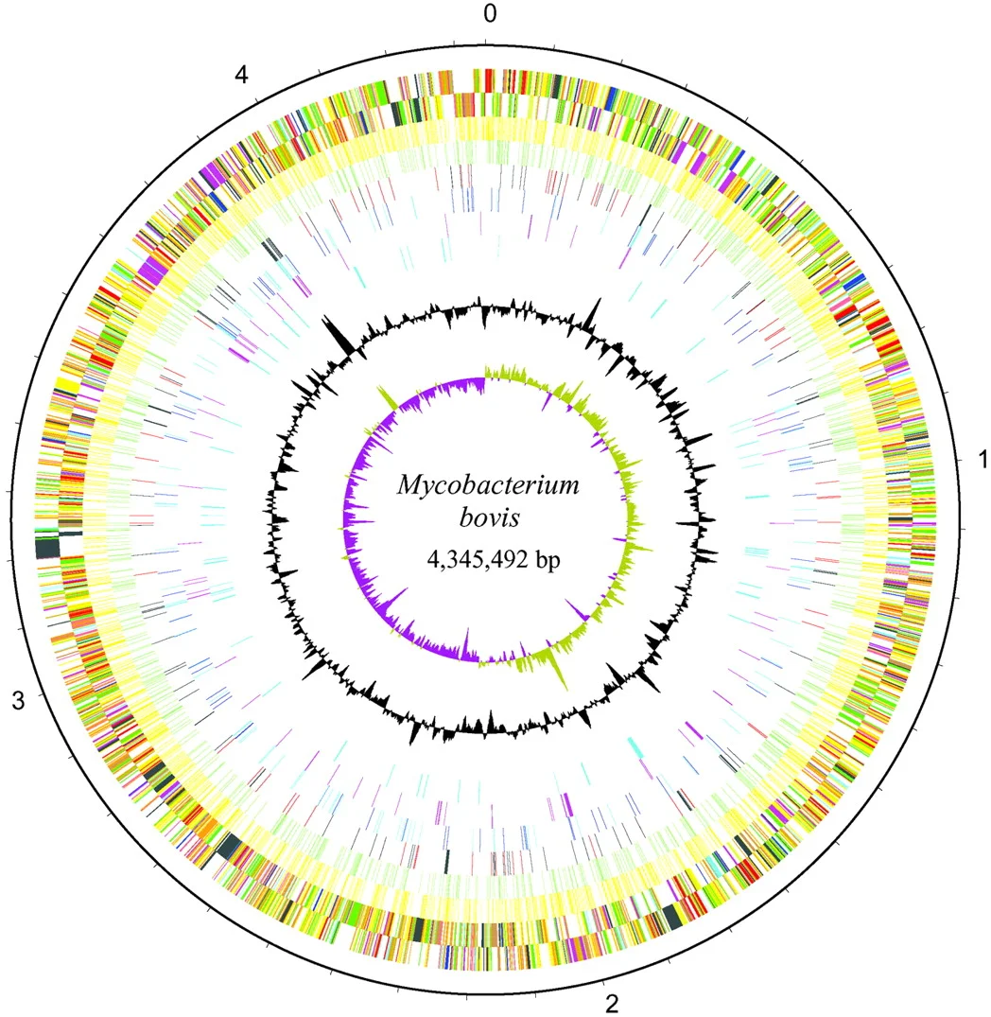
Le séquençage du génome entier est plus discriminant
Représentation circulaire du génome de M. bovis
Taux d’evolution lent : 0.2 – 0.5 substitutions/génome/an
Garnier et al., 2003
Trewby et al., 2015; Salvador et al., 2019; Crispell et al., 2017
Notes:
WGS à partir de 2003
Regroupement des séquences WGS avec les genotypes

Slide 5
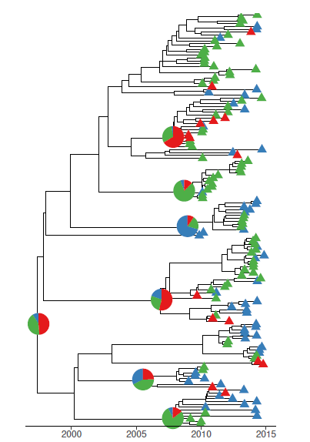
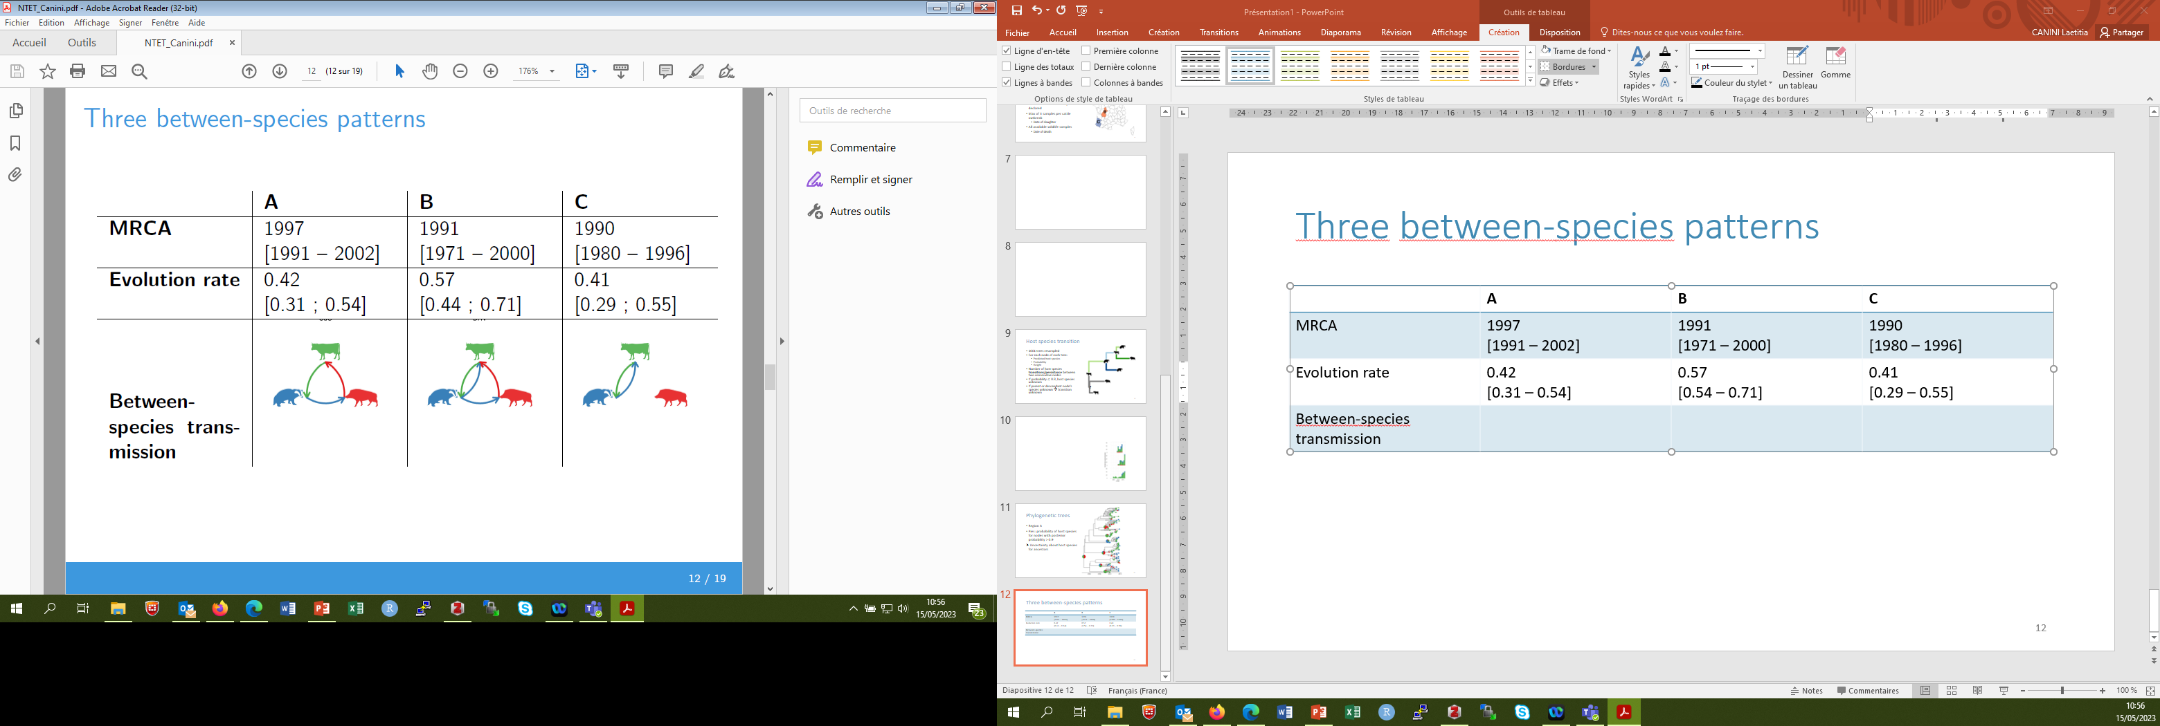
La reconstruction d’arbre phylogénétique permet d’étudier la transmission entre espèces
 | MRCA | Taux d’évolution | Transmission inter-espèces
Côte-d’Or | 1997 [1991 – 2002] | 0.42 [0.31 – 0.54]
Dordogne / Haute-Vienne | 1991 [1971 – 2000] | 0.57 [0.54 – 0.71]
PA / Landes | 1990 [1980 – 1996] | 0.41 [0.29 – 0.55]
?
Duault et al. (2022) Veterinary Research
Canini et al. (2023) Microbiology Open
Notes:
3 hôtes!
Coalescent structuré par espèce hôte : MASCOT → reconstruction des hôtes des noeuds ancestraux
Rôle d’intermédiaire du sanglier
Rôle du blaireau variable suivant la région

Slide 6
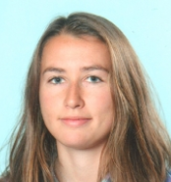
Les données d’incidence et génomiques peuvent être combinées dans des arbres de transmission
22 méthodes identifiées…
Aucune pour les systèmes multi-hôtes
Phylogénétiques (PF) |  | Non-phylogénétique (NPF)
Séquentielle (SeqPF) | Simultanée (SimPF)
N = 5 | N = 9 | N = 8
Lien entre les arbres phylogénétiques et les arbres de transmission |  | Estimation des distances génétiques entre paires de séquences
A B C D
A
B
C
D
0 | 6 | 4 | 2
6 | 0 | 2 | 4
4 | 2 | 0 | 2
2 | 4 | 2 | 0
Duault et al. (2022) Pathogens

Slide 7
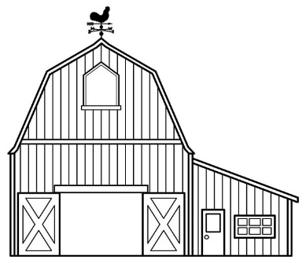




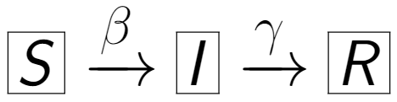
Quelle méthode de reconstruction d’arbre de transmission utiliser pour quelle question ?
Mutation des séquences | Evolution « intra-hôte »
 | Diversification du génome
Transmission | Observation des cas
Introduction(s) simple/multiples Diffusion du pathogène Histoire naturelle de la maladie | Identification et échantillonnage des hôtes infectés
?
Duault et al. (2022) Pathogens
Notes:
On a voulu faire une review avec un outil pratique pour les utilisateurs de méthode
En fonction de la question posée

Slide 8
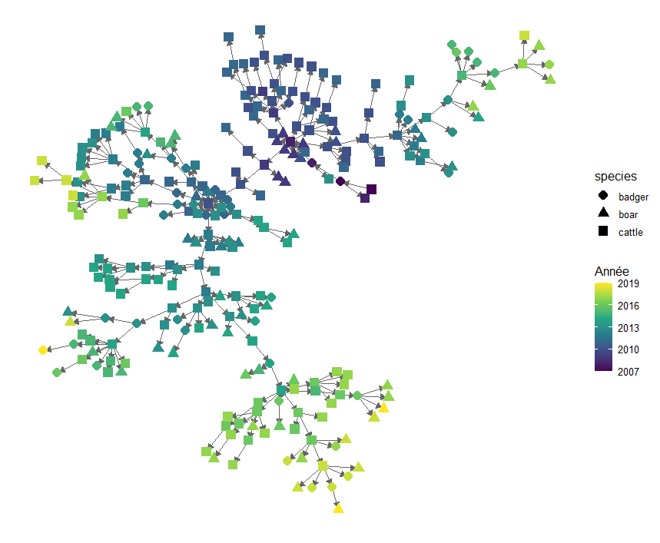
Mieux comprendre l’impact des biais d’échantillonnage dans un système multi-hôtes
Notes:
Qui-infecte-qui ? Et quand ?
Pour préciser la dynamique de transmission, en particulier intra-espèce

Slide 9

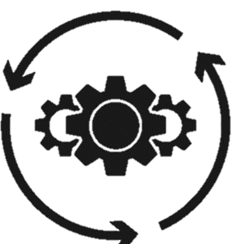
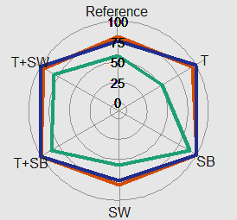
Une démarche en 5 étapes pour évaluer les méthodes avec différents scénarios
1. Simulation d’arbres de transmission
2. Simulation des séquences
3. Biais d’échantillonnage
ACAT
ACAT
ACTT
ACTT
AGTT
time
time
time
5. Evaluation
4. Reconstruction
Time | Sequence | Species
T1 | ACTT | Badger
T2 | ACTT | Cattle
T3 | ACAT | Cattle
T4 | AGTT | Badger
…
Méthodes
Notes:
On n’a testé que 3 méthodes

Slide 10

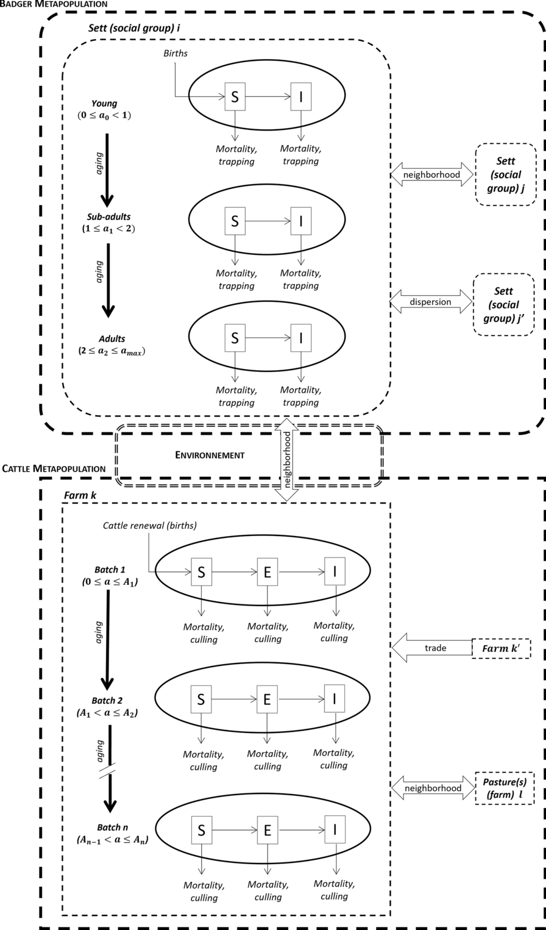
On simule 50 arbres de transmission pour tester les méthodes
Commune q
Naissances
Commune
limitrophe
S
I
migration
Morts
Morts
Environnement
(voisinage)
Index
D’après Bouchez-Zacria et al., 2023

Slide 11
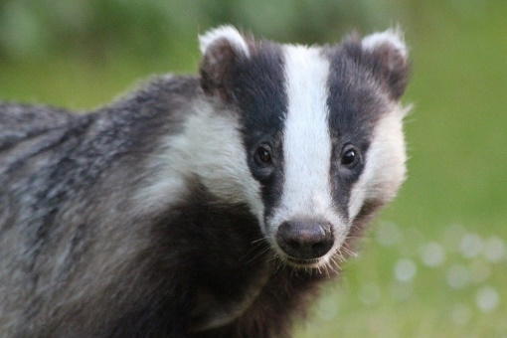

On simule 50 arbres pour chaque scénario de biais
A
T
S_{B}
T + S_{B}

Slide 12
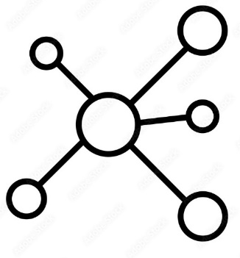


Pour la tuberculose bovine, 4/22 méthodes peuvent être utilisées
Méthodes
Pour la bTB
outbreaker2
TransPhylo
seqTrack
phybreak
Duault et al. (2022) Pathogens
Notes:
Mais aussi en fonction des données

Slide 13

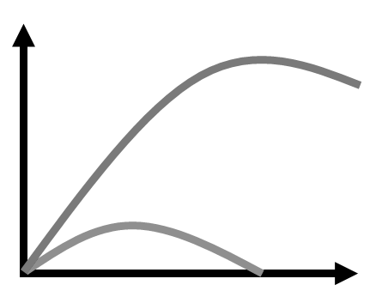
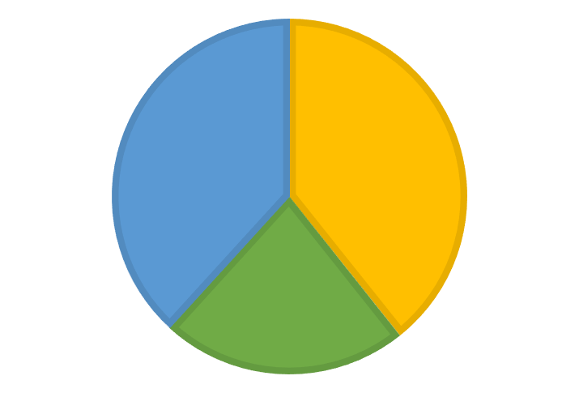
On définit des indicateurs pour évaluer les méthodes
Présence de super-spreaders
Espèce-hôte du cas index
Taille de l’épidémie
Contribution des espèces-hôtes
Exactitude
outbreaker2
TransPhylo
seqTrack
outbreaker2
TransPhylo

Slide 14
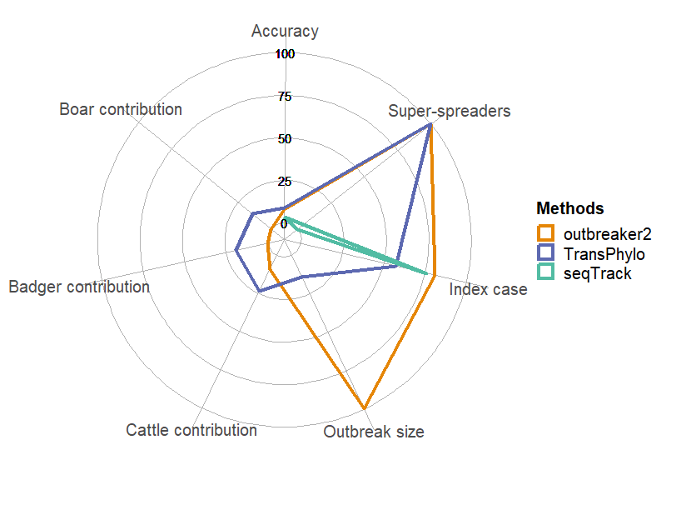
Globalement, les performances des trois méthodes sont médiocres avec le scénario de référence
Notes:
Accuracy : médiane de l’exactitude <10%
Super Spreader : % arbres sans SS
Index Case : % arbres reconstruit correctement IC
pour la taille de l'épidémie et la contribution des espèces-hôtes, nous avons calculé la proportion d'arbres qui étaient dans l'intervalle donné par les valeurs de pi (cf Figure 3 et 4

Slide 15
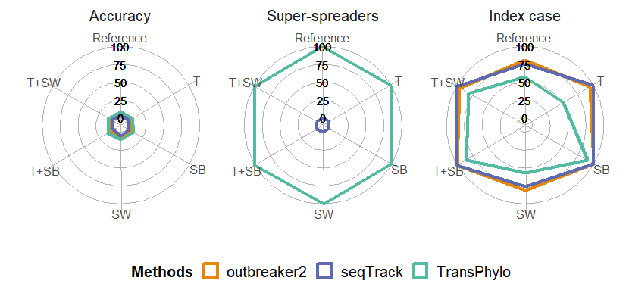
Les biais d’échantillonnage affectent peu l’exactitude ou le cas index

Slide 16
Les bonnes performances de outbreaker2 pour la taille de l’épidémie se dégradent rapidement avec les biais d’espèce

Slide 17
La contribution des espèces est mal capturée

Slide 18
Dans d’autres contextes épidémiologiques les résultats ne sont pas meilleurs

Slide 19
Les différents indicateurs répondent à différentes questions
Présence de super-spreaders
Espèce-hôte du cas index
Taille de l’épidémie
Contribution des espèces-hôtes
Exactitude
Qui-a-infecté-qui ?
Indicateurs épidémiologiques
Notes:
L’objectif « qui-a-infecté-qui ? » est ambitieux
En pratique, on peut préférer une interprétation épidémiologique

Slide 20
Quel est l’objectif ?
Qui-a-infecté-qui ?
Indicateurs épidémiologiques ?
Contribution des hôtes ?

Slide 21
Limites et perspectives
Convergence pour Transphylo
Faible proportion de séquences uniques (faible taux de mutation)
Même taux de mutation pour chaque espèce hôte
Utilisation des données de contact avec outbreaker2 et seqTrack
Phybreak

Slide 22

Projet : Benchmarking des 22 méthodes de reconstruction des arbres de transmission
Différents contextes / différentes questions
Simuler des arbres de transmission
Reconstruire et évaluer
Définir des indicateurs
Outil pour les développeurs de nouvelles méthodes
Outil pour les utilisateurs

Slide 23
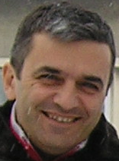
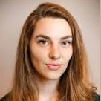
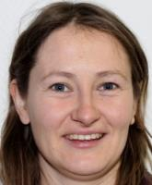
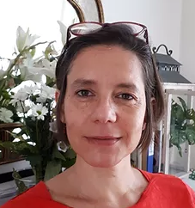
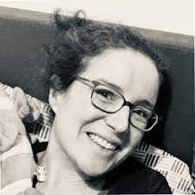
EpiMIM
LNR Tuberculose animale

Slide 24
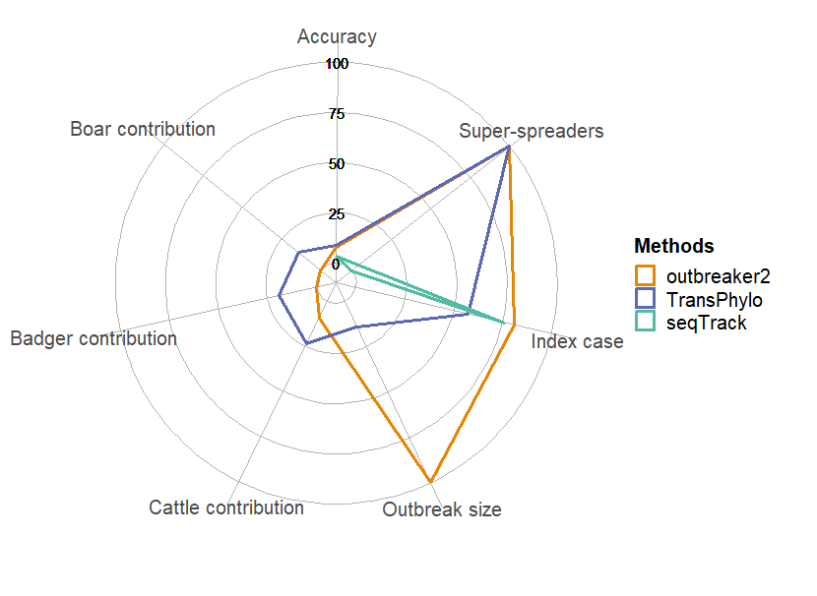

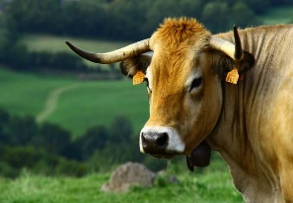

Des méthodes adaptées aux systèmes multi-hôtes avec biais d’échantillonnage sont nécessaires

